Slide 1
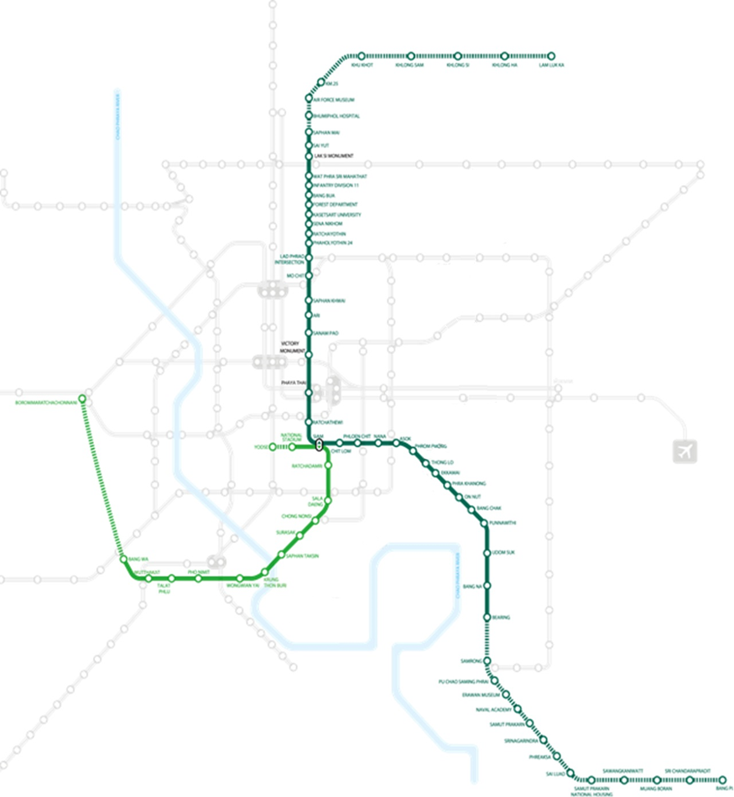
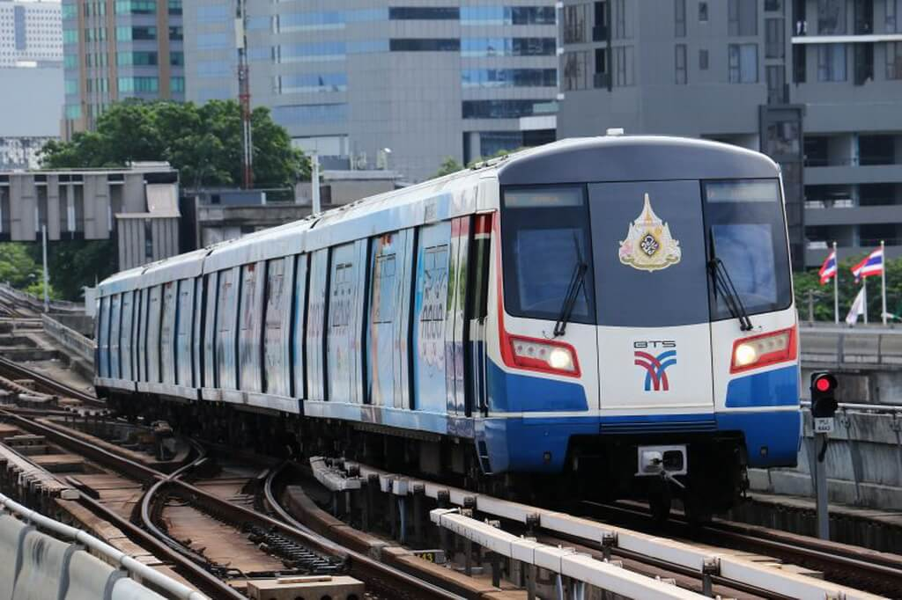
โครงการรถไฟฟ้าสายสีเขียว
ส่วนต่อขยายขั้นที่ 2
สายหลัก
ส่วนต่อขยายขั้นที่ 1
ส่วนต่อขยายขั้นที่ 1
ส่วนต่อขยายขั้นที่ 2

Slide 2
มติ ครม.
หนี้สินทั้งหมด 113,428 ล้านบาท
หนี้สินต้องชำระหลังปี 2572 55,472 ล้านบาท
หนี้ต้องชำระ 2562–2572 57,956 ล้านบาท

Slide 3
กรณีรอสัมปทานสายหลักหมดอายุ
ผลกระทบต่อประชาชนและ กทม.
ประชาชนมีภาระค่าโดยสารสูงสุด 158 บาท
ประชาชนต้องจ่ายค่าแรกเข้าซ้ำซ้อน
กทม. มีภาระหนี้ 57,956 ล้านบาท

Slide 4
ข้อพิจารณา
กรณีรอสัมปทานหลักหมดอายุ
การกำหนดผลตอบแทนเอกชนรายใหม่
จะมีอัตราใกล้เคียงกับปัจจุบัน
เอกชนรายใหม่ มีค่าใช้จ่ายมากขึ้น
จากสัมปทานเดิมและสัญญาจ้างเดินรถ

Slide 5
ข้อพิจารณา
กทม. ไม่สามารถรับภาระหนี้ได้
หากขอรับการสนับสนุนจากรัฐบาล
เป็นหนี้สาธารณะ
เป็นภาระการเงินการคลัง

Slide 6
ให้เอกชนร่วมลงทุนตาม พ.ร.บ.ร่วมทุน
ให้มีการเปิดประมูลเอกชนรายใหม่
ต้องใช้เวลาดำเนินการประมาณ 2-3 ปี
ประชาชนต้องรับภาระค่าโดยสาร
กทม. มีปัญหาหนี้สินต้องเจรจา 113,428 ล้านบาท

Slide 7
ข้อพิจารณา
ผู้ประกอบการรายใหม่ ต้องมีภาระต้นทุนสูง
เนื่องจาก
สัญญาสัมปทานเดิม
สัญญาว่าจ้างเดินรถที่ยังมีอยู่
ผู้ประกอบการรายใหม่ต้องมีเวลาเตรียมการ
ไม่น้อยกว่า 3 ปี

Slide 8
คำสั่ง คสช. ที่ 3/2562
ค่าโดยสารที่เหมาะสม เป็นธรรม ไม่เป็นภาระประชาชน
กำหนดเวลาในการดำเนินการชัดเจน
ขั้นตอนการปฏิบัติคล้าย พ.ร.บ. ร่วมทุน
องค์ประกอบคณะกรรมการเหมือน พ.ร.บ. ร่วมทุน

Slide 9
องค์ประกอบคณะกรรมการตาม ม.44
 | กรรมการคัดเลือกตาม พ.ร.บ. ร่วมลงทุน | กรรมการคัดเลือกตาม คำสั่ง คสช. ที่ 3/2562
1 | ผู้แทนหน่วยงานเจ้าของโครงการเป็นประธาน | ปลัดกระทรวงมหาดไทยเป็นประธาน
2 | ผู้แทนอัยการสูงสุด | อัยการสูงสุด
3 | ผู้แทนสำนักงานคณะกรรมการนโยบายรัฐวิสาหกิจ | ผู้อำนวยการสำนักงานคณะกรรมการนโยบายรัฐวิสาหกิจ
4 | ผู้ทรงคุณวุฒิที่มีความรู้ความเชี่ยวชาญเกี่ยวกับโครงการ | ผู้ทรงคุณวุฒิที่มีความรู้ความเชี่ยวชาญด้านการเงิน
5 | ผู้ทรงคุณวุฒิที่มีความรู้ความเชียวชาญเกี่ยวกับโครงการ | ผู้ทรงคุณวุฒิที่มีความรู้ความเชี่ยวชาญด้านระบบรถไฟฟ้า
6 | ผู้แทนหน่วยงานเจ้าของโครงการเป็นกรรมการและเลขานุการ | ปลัดกรุงเทพมหานครเป็นกรรมการและเลขานุการ
7 | ผู้แทนกระทรวงต้นสังกัด | ปลัดกระทรวงการคลัง
8 |  | เลขาธิการสภาพัฒนาการเศรษฐกิจและสังคมแห่งชาติ
9 |  | เลขาธิการคณะกรรมการกฤษฎีกา
10 |  | ผู้อำนวยการสำนักงบประมาณ
11 |  | ผู้สังเกตการณ์จากองค์กรอิสระตามข้อตกลงคุณธรรม

Slide 10
การเจรจา
ประชาชนได้ค่าโดยสารเหมาะสมเป็นธรรม
ไม่มีค่าแรกเข้าซ้ำซ้อน
กทม. และรัฐบาล ต้องไม่มีภาระหนี้
ผลตอบแทนการลงทุนของเอกชนในอัตราเหมาะสม

Slide 11
สัญญาสัมปทาน 30 ปี (จากสัญญาเดิมที่ยังเหลืออีก 10 ปี)
2562 – 2572
สัมปทานเดิม
2573 – 2602
สัมปทานใหม่
ในช่วง 10 ปีแรก ยังคงเป็นตามสัญญาเดิม กทม. ไม่มีค่าใช้จ่ายใดๆ โดยเอกชนจะเป็น
ผู้รับภาระแทน
ตลอด 10 ปี
เริ่มนับสัญญาสัมปทานใหม่ หลังจากสัมปทานเดิมสิ้นสุดลง
สัมปทานใหม่ อายุ 30 ปี โดยจะมีการแบ่งรายได้ให้ กทม.

